Slide 1



中文文献管理软件NoteExpress（NE）
主讲：周晶
邮箱地址：474411259@qq.com
地学馆讲座qq交流群： 389083585

Slide 2
什么是文献管理软件？
文献管理软件是学者或者作者用于记录、组织、调阅引用文献的计算机程序。
写作
检索
发现
管理
分析

Slide 3
文献管理软件核心功能
收集文献资料
管理文献资料
帮助撰写文章
1
2
3

Slide 4
本讲内容
1认识文献管理软件
1什么是文献管理软件
2常用文献管理软件介绍
2NE的使用
1下载
2新建、备份、删除数据库
3建立书目数据（收集文献）
4对书目数据的编辑、管理
（管理和分析文献）
※3NE在word中的应用（撰写文章）
1插入引文
2编辑和删除引文
3编辑参考文献格式
4校对报告
5去除域代码
4微志插件

Slide 5


常见文献管理软件
NoteExpress：国内软件，无限分组，无在线存储空间
特色：对国内数据库良好的支持，高校图书馆广泛应用。
缺点：资源占用高，无在线存储与同步功能
E-Study:中国知网开发，免费试用，无限分组，无在线存储空间，
无同步功能
特色：写作模板与在线投稿平台
缺点：在线仅限知网内检索，无法直接导入PubMed

Slide 6


常见文献管理软件
EndNote：经典，目前使用人数最多的文献管理软件。英文界面，与外国数据库衔接的好。
特色：强大的在线检索功能，支持导入数据库多。
缺点：不支持中文数据库在线检索，无笔记功能。
MenDeley：英文界面
特色：网页文献抓取，PDF智能识别，资源占用少，速度快；学术人员可以更好地进行学术交流
缺点：缺少中文期刊的样式

Slide 7
校内资源
外文文献管理软件
中文文献管理软件
MenDeley 文献管理软件
NoteFirst文献管理软件试用
RefWorks文献管理软件
NoteExpress文献管理软件

Slide 8
2中文文献管理软件NE的使用
2.1下载NE
方法1官方网站http://www.inoteexpress.com/aegean/
方法2吉林大学图书馆主页下载
吉林大学图书馆主页—常用数据库—更多—资源导航—外文数据库—70NoteExpress文献管理软件
注意：支持wps和word，安装时关闭状态
杀毒软件关闭

Slide 9
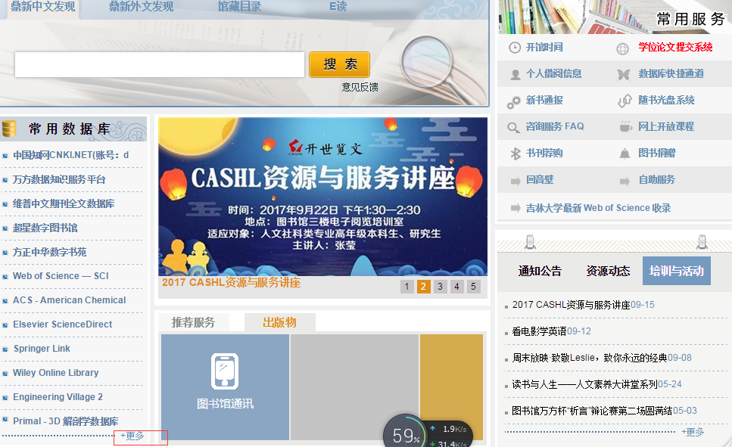
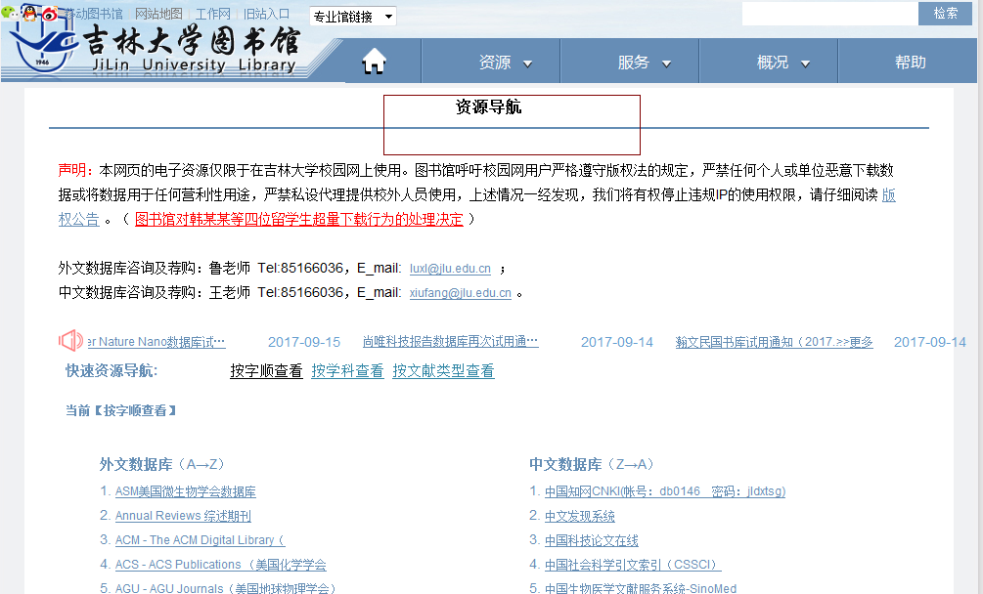


Slide 10
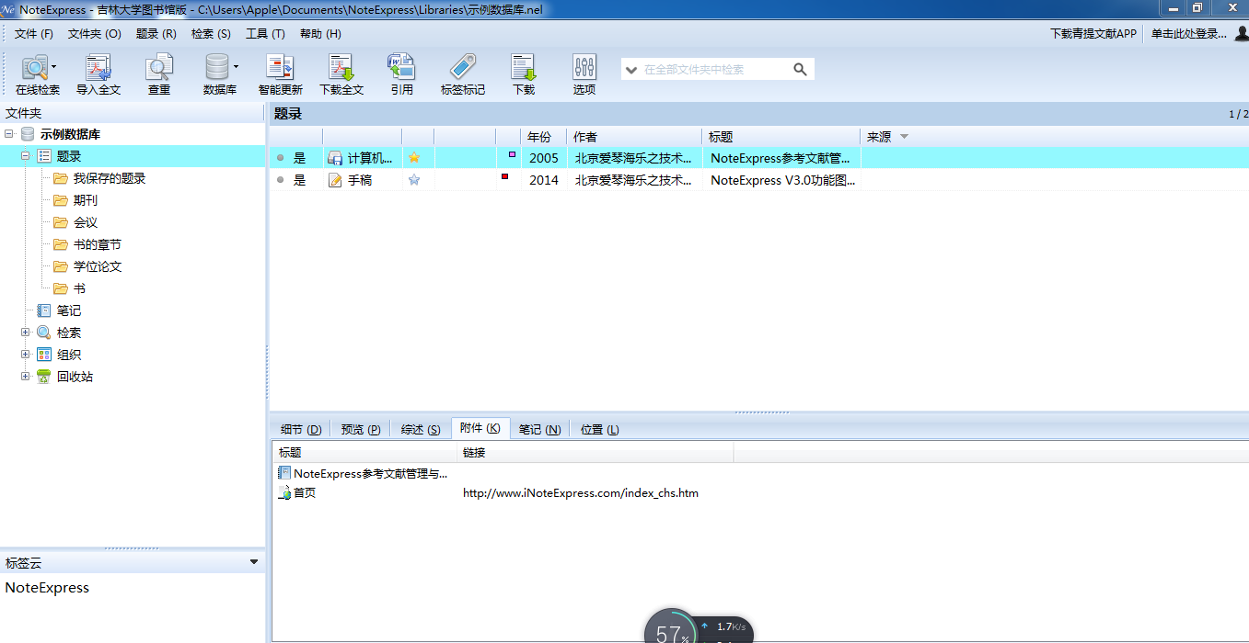
NE的界面
菜单栏
快捷菜单栏
题录栏
文件夹
group
细节预览栏

Slide 11
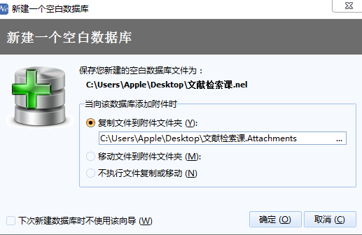

2.2新建、备份和删除数据库
2.2.1新建数据库
文件—新建数据库—为数据库起名并设定存储位置
百度云盘、one drive、
wps云文档
存储的位置未出现相应标志
推荐前两种
属性.nel文件

Slide 12


2.2备份数据库
选中要备份的数据库—右键
—备份数据库
或者直接复制.nel文件
2.2.3删除数据库
把.nel的文件删除

Slide 13
2.3建立书目数据
1.NE在线检索
检索—在线检索—选择数据库—输入检索式
—检索—批量获取并保存勾选的题录
2.检索结果导入
(1)NE检索—在浏览器中检索—键入网址—回车
(2)个人电脑浏览器 百度一下
或者在学校知网数据库中检索
3. 手工录入
题录—新建题录—文献类型—手工录入数据—保存

Slide 14
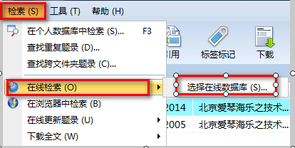
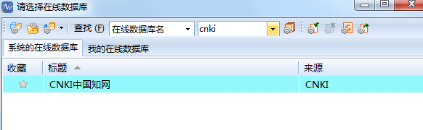
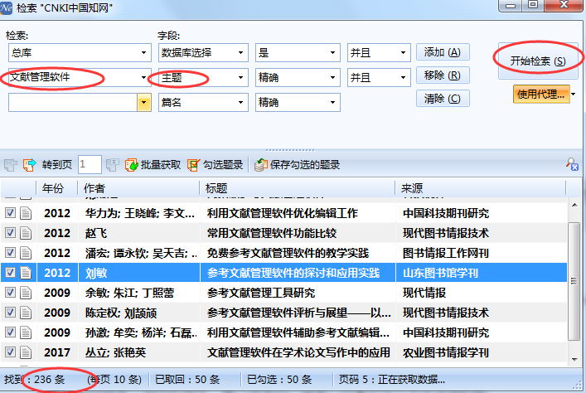
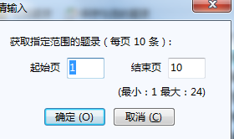
NE在线检索

Slide 15
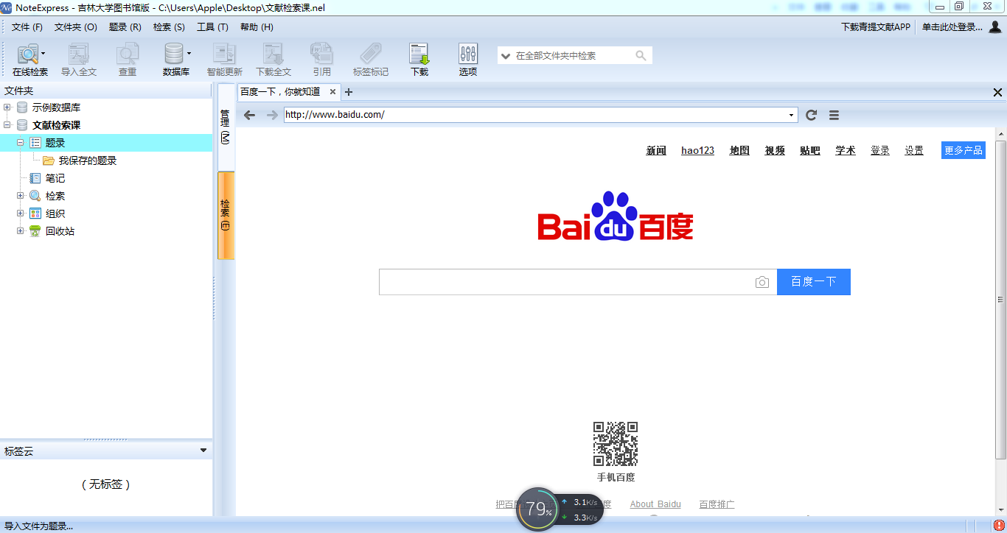
检索结果导入
(1)NE在浏览器中检索

Slide 16
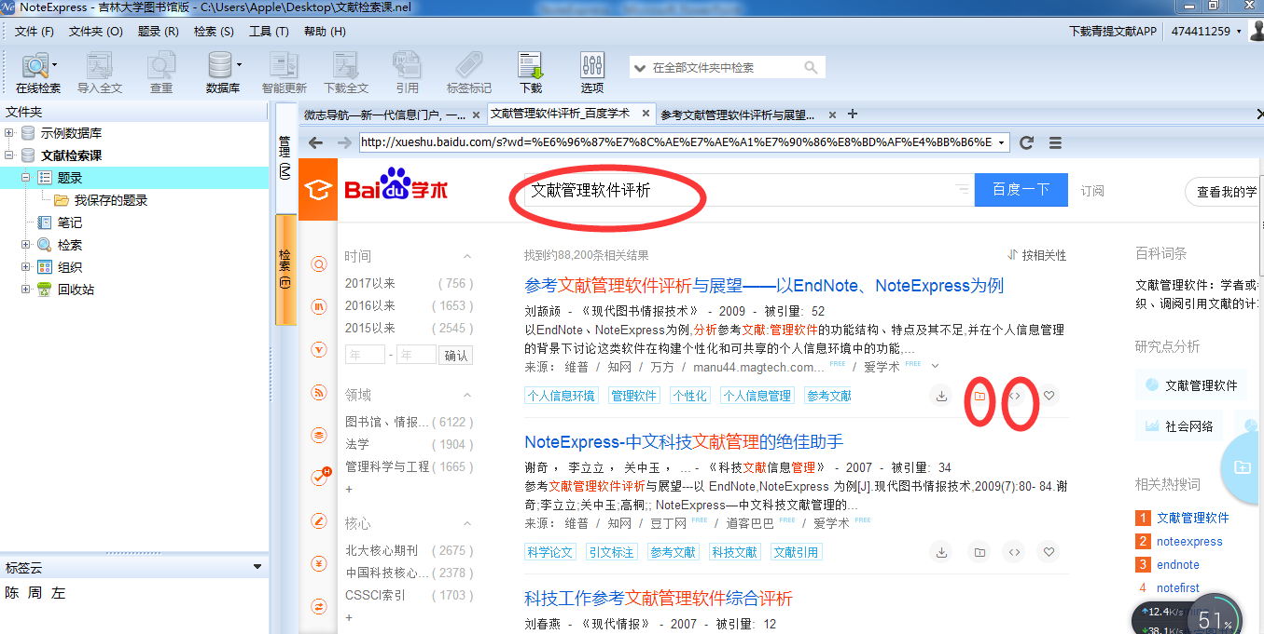
引用
批量引用

Slide 17
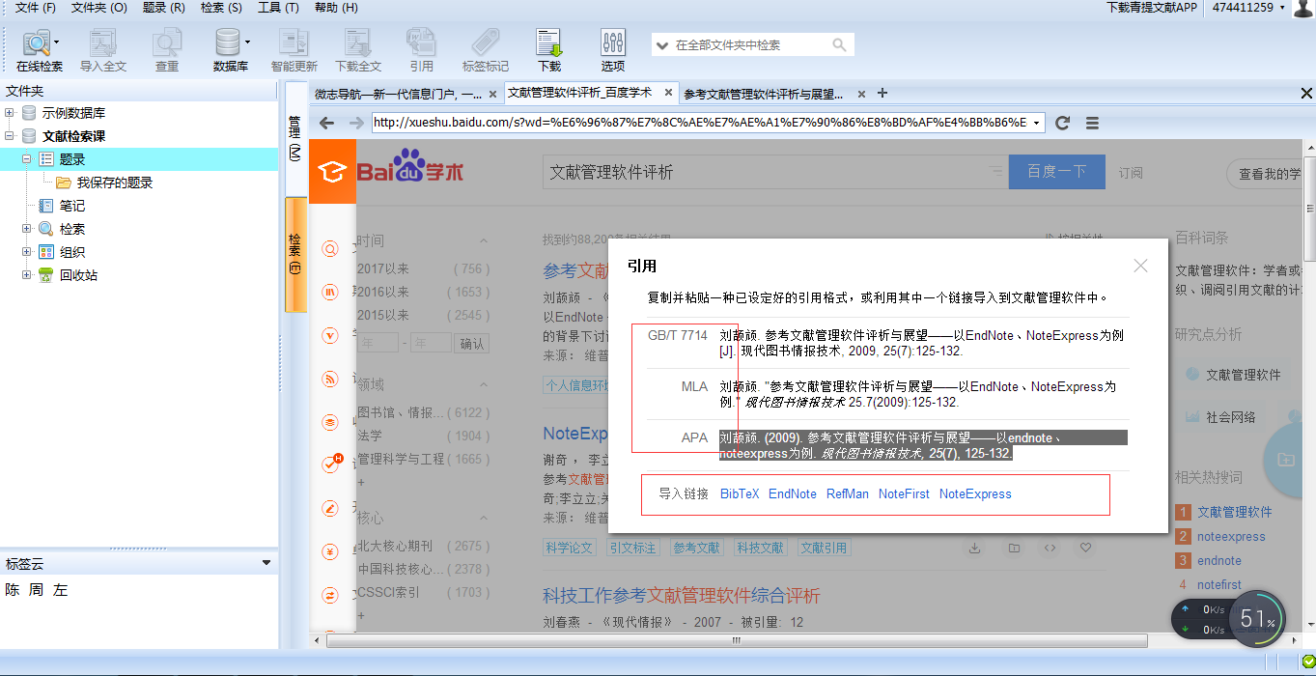
格式选择

Slide 18
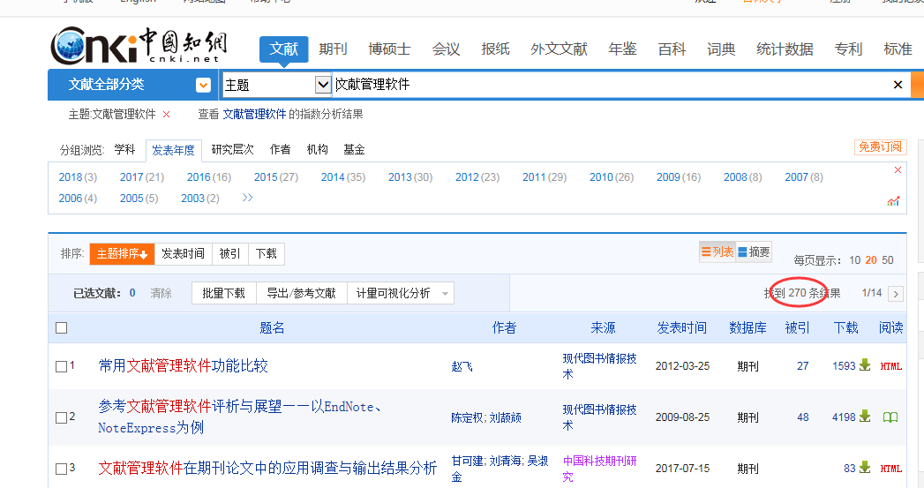

检索结果导入：
(2)网页结果 导入
与NE内
在线检索
结果不同
NE在线检索是60条？？？

Slide 19
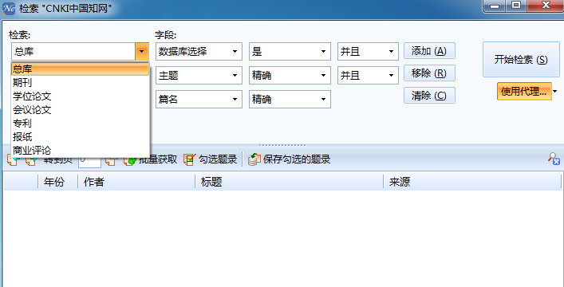
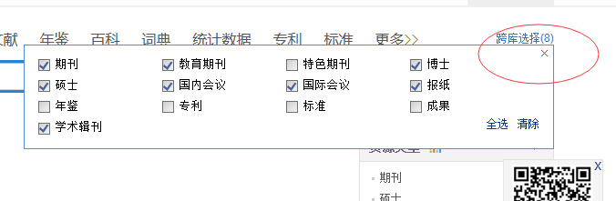
检索结果为何不同？？？
NE内检索
cnki内检索
批量导入
更多细节操作
推荐用数据库
网页检索导入

Slide 20
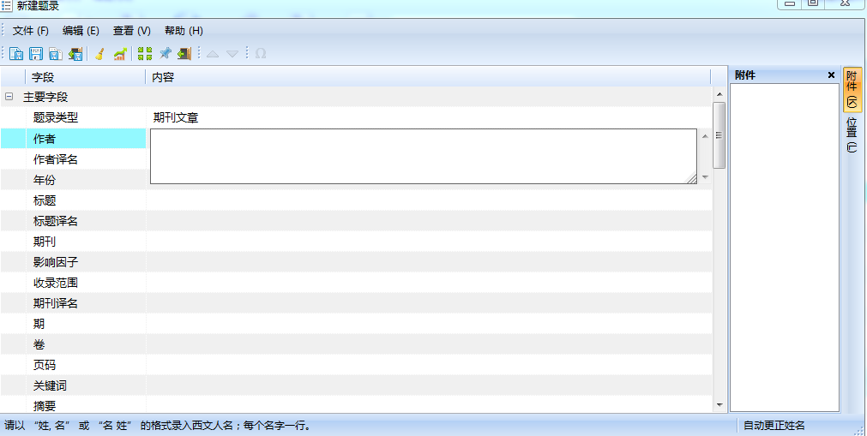
3. 手工录入
适用于个人存储在电脑中的零散pdf文件，需要自己输入题录信息

Slide 21
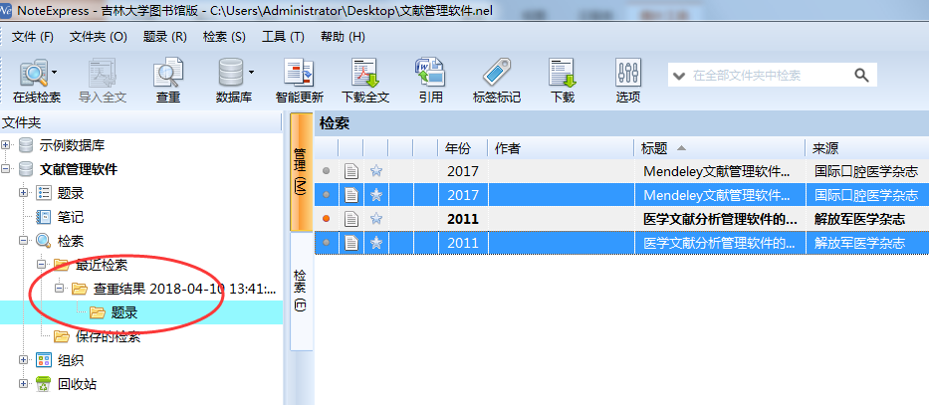
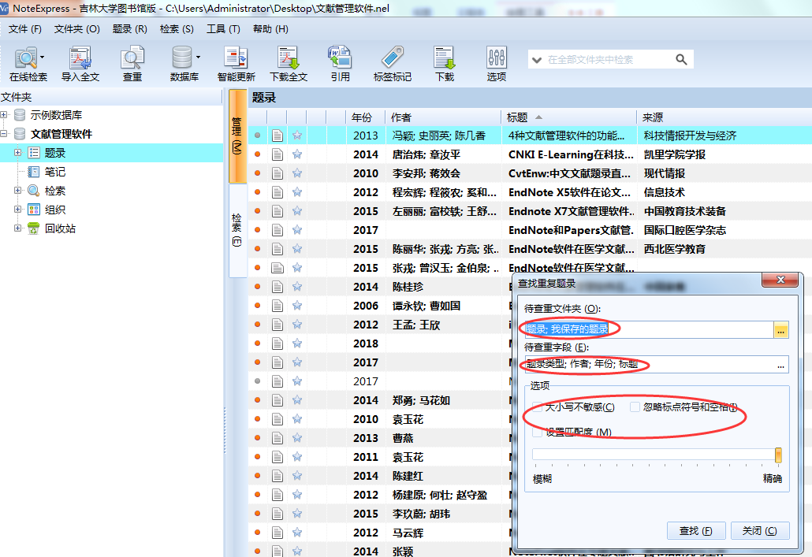
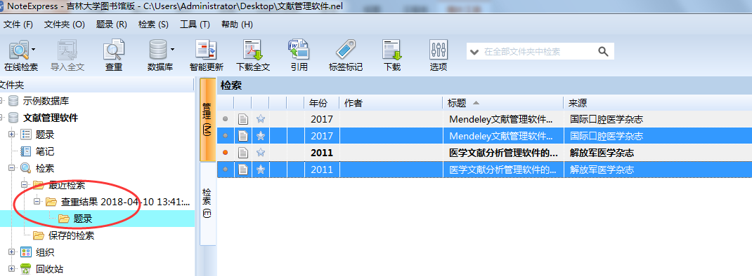
2.4对书目数据的编辑、管理
1查重
高亮色为重复题录，鼠标右键，可以选择在指定文件夹删除或者在所有文件夹删除

Slide 22
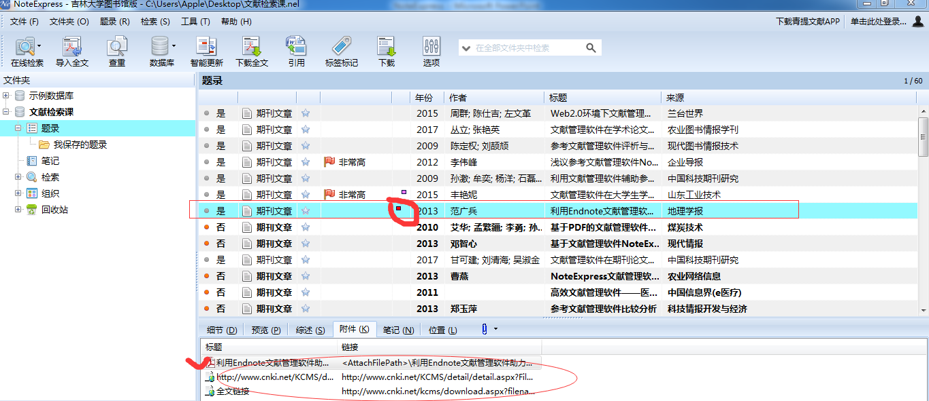

2下载全文与添加附件
选中题录—右键—下载全文—选择全文数据库—遵守版权规定点“是”—下载
对于已有全文的题录：
右键—添加附件

Slide 23
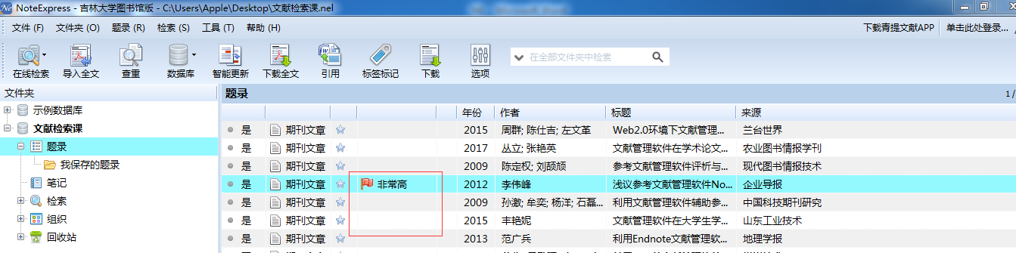
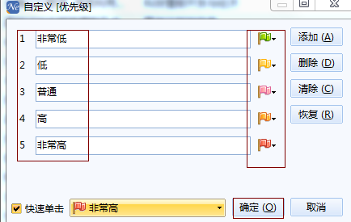
3条目标记
选中标记书目—鼠标右键—标记—设定优先级—确定
快捷键：ctrl+（ 1-5 ） 1-5优先级递增

Slide 24
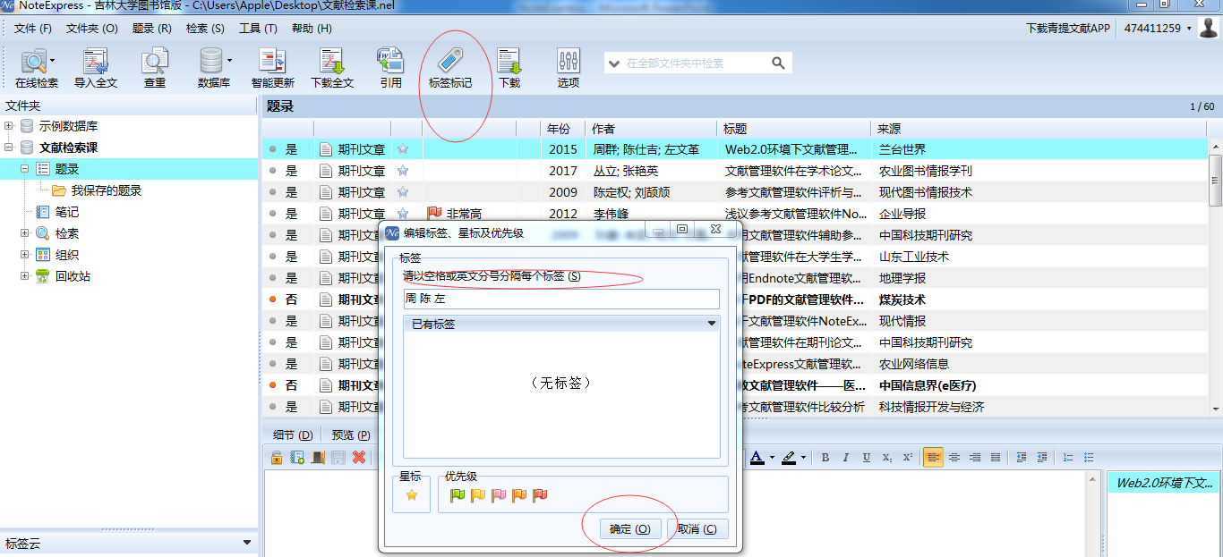

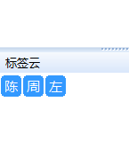
4标签功能

Slide 25
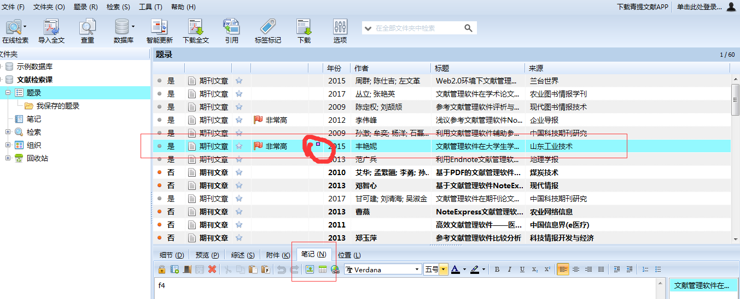

5强大的笔记功能
笔记可以是文字、表格和图片。快捷键：F4

Slide 26
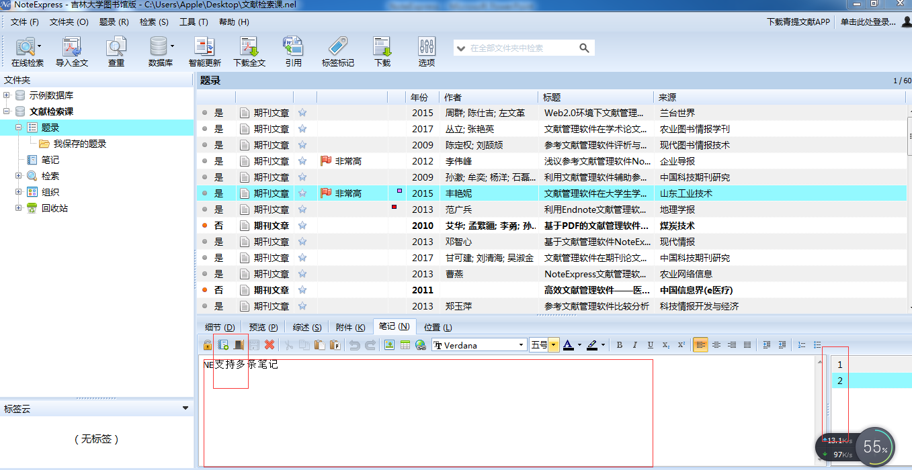
可以为单个题录插入多条笔记
笔记条目显示
为当前题录创建新笔记
打开新窗口编辑笔记

Slide 27
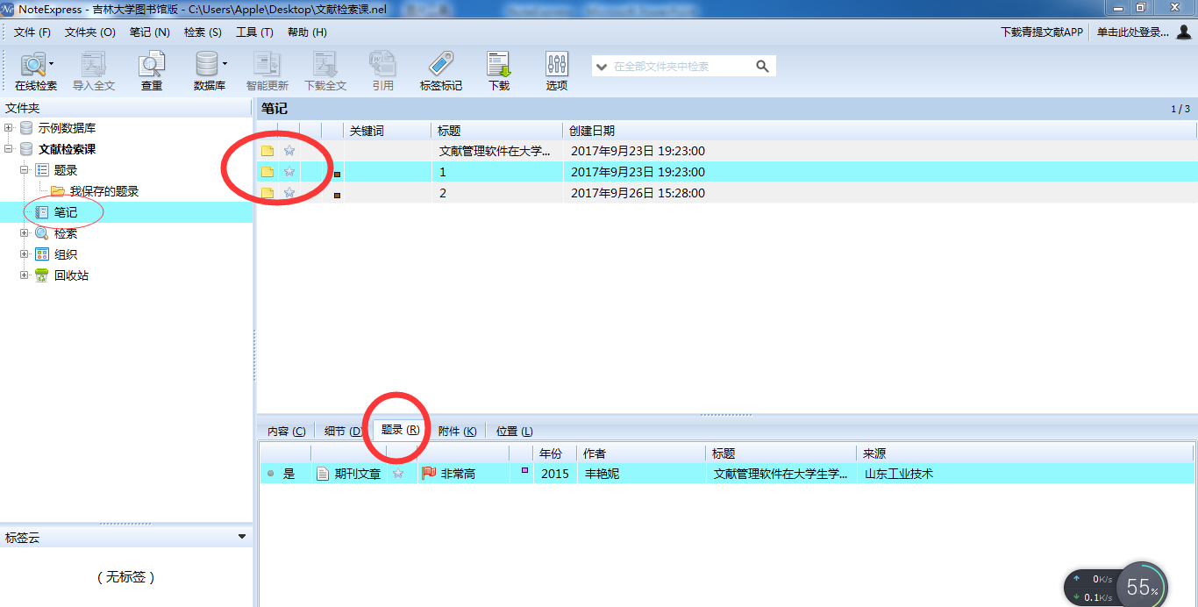
可以快捷查看笔记及所属题录信息

Slide 28
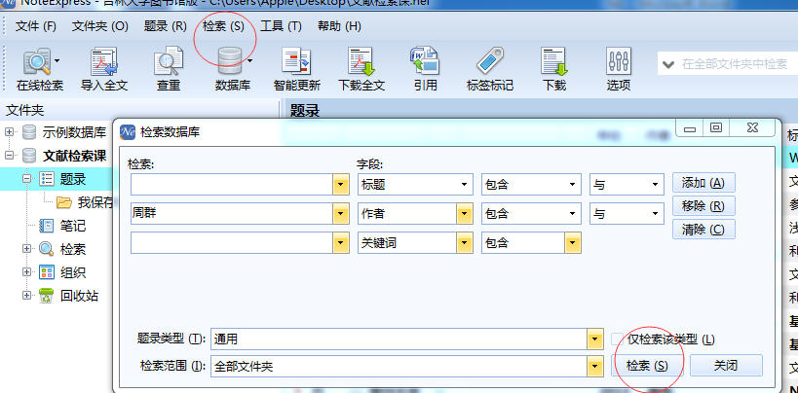
6检索
检索—在个人数据库中检索—输入检索式—检索
NE提供多字段检索，包括标题、关键词、主题词、作者、出版社、出版年代等。

Slide 29
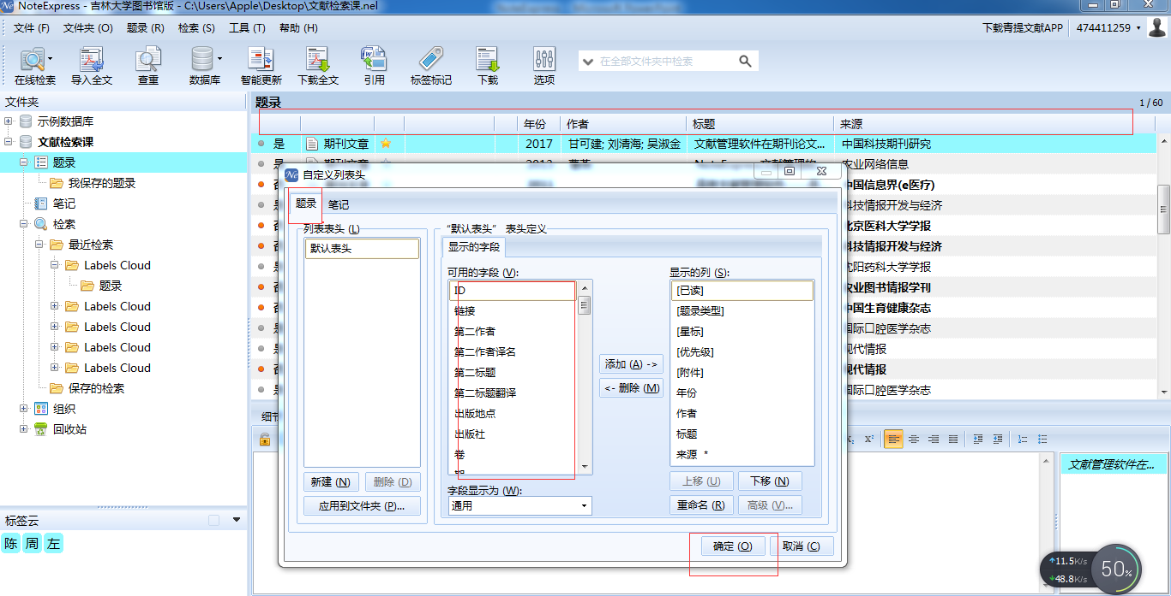

7自定义表头
题录—表头—右键自定义—如，影响因子—拖动并调整

Slide 30
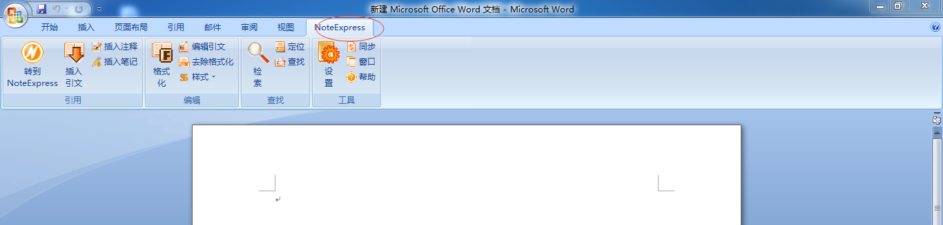
3NE在Word中的应用
安装NE的计算机，Word多了NE的快捷图标

Slide 31
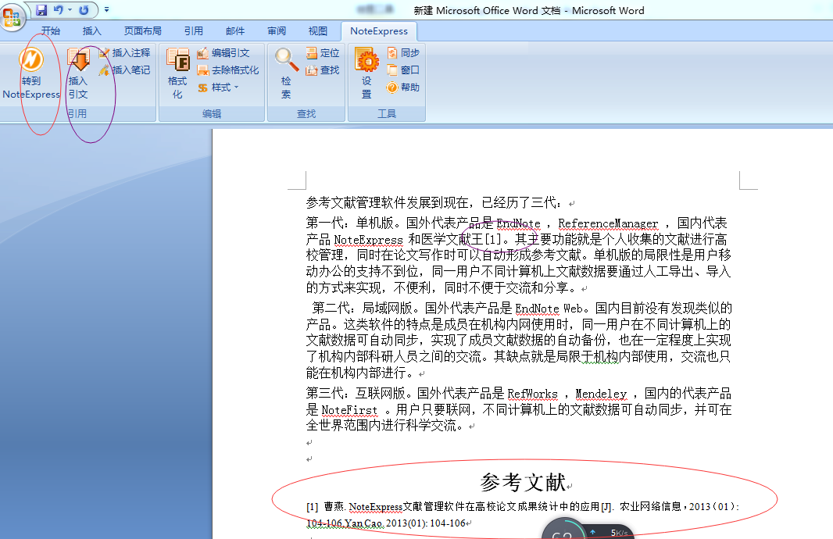
1插入引文
打开word—选择插入引文的位置—转到NE—选中引用的条目—转回word—插入引文

Slide 32
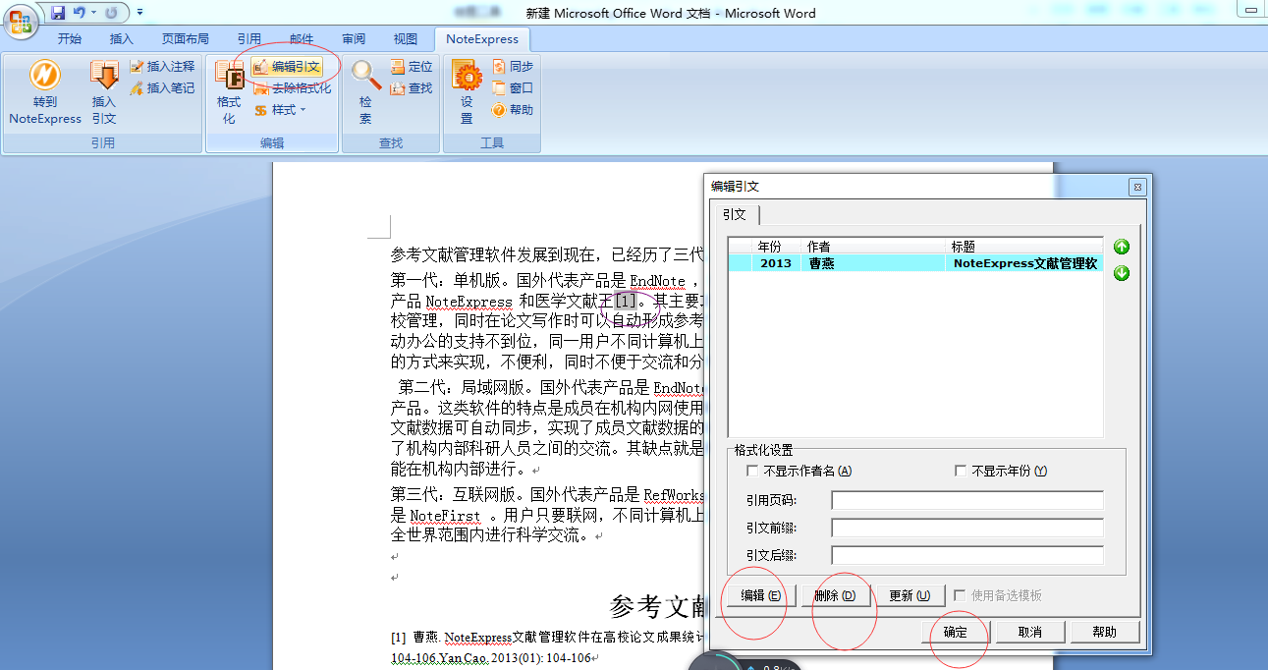
2编辑和删除引文
选中引文delete可直接删除引文

Slide 33
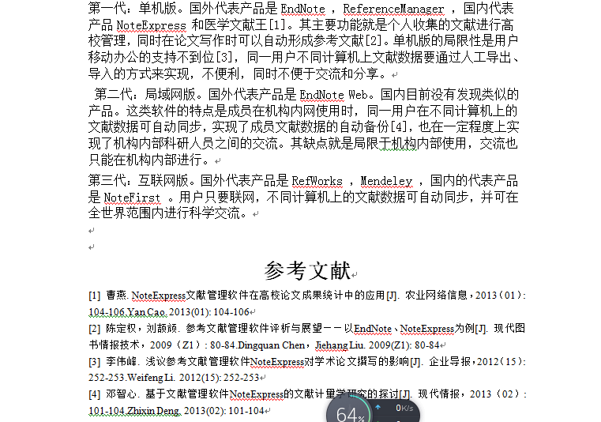

是否已经解决
操作实践
在3和4之间插入新的引文，顺序会不会乱？？？？

Slide 34
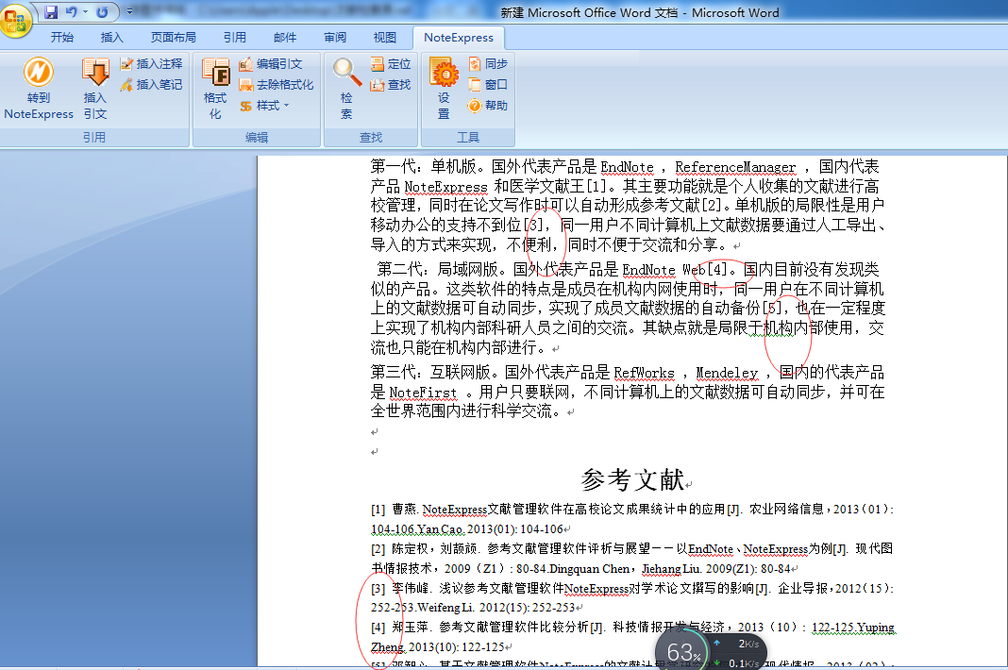

Slide 35
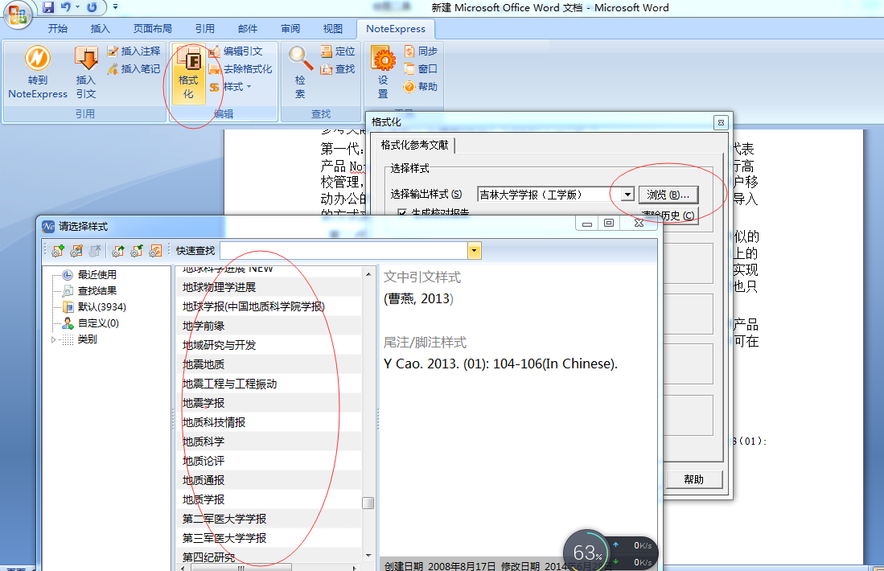
3编辑参考文献格式 NE提供的格式中选择或者自己制作格式
NE提供了近4000种格式

Slide 36
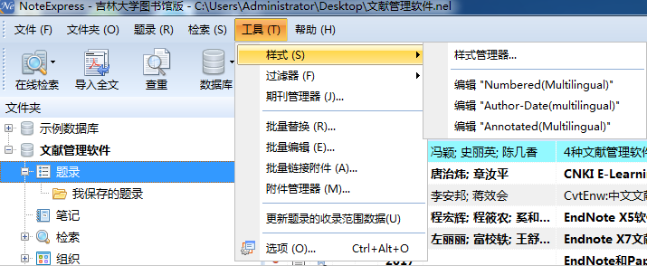
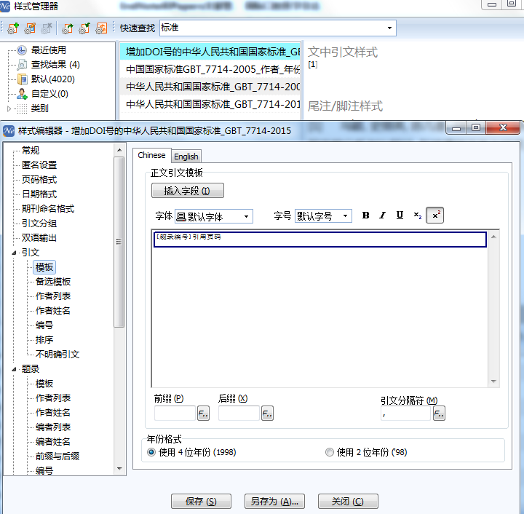
自己制作新格式
1.NE界面—工具——样式—样式管理器—新建—确定
2.在word的NE插件“格式化”命令中选择制作的新格式

Slide 37
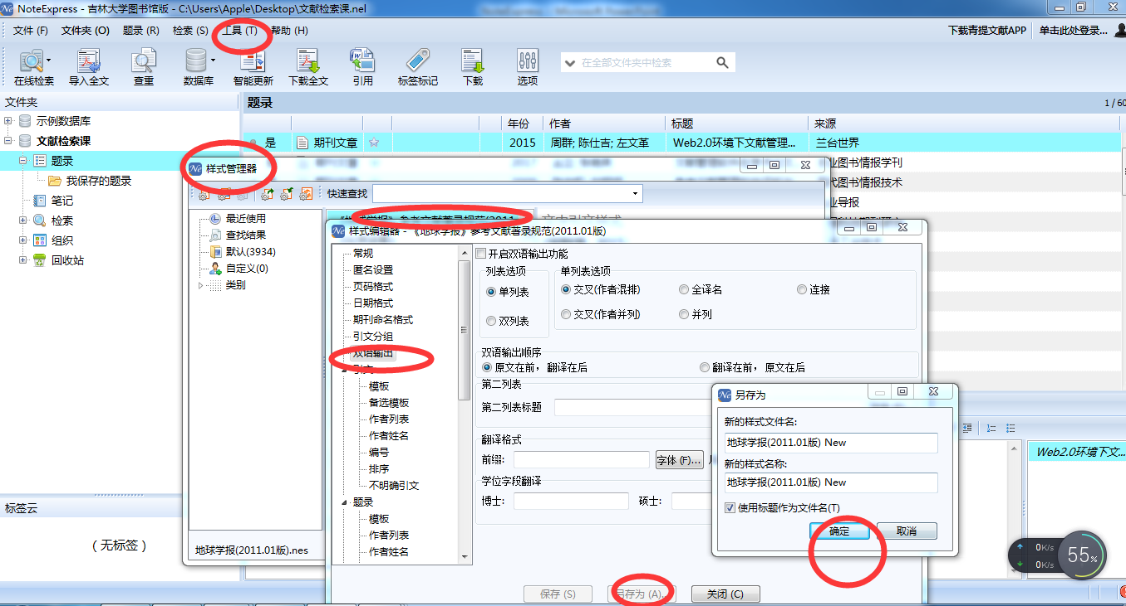
温馨小贴士
3.1以上版本支持参考文献双语输出
NE界面—工具—样式—样式管理器—点开一种样式—双语输出—进行编辑—另存为—确定

Slide 38
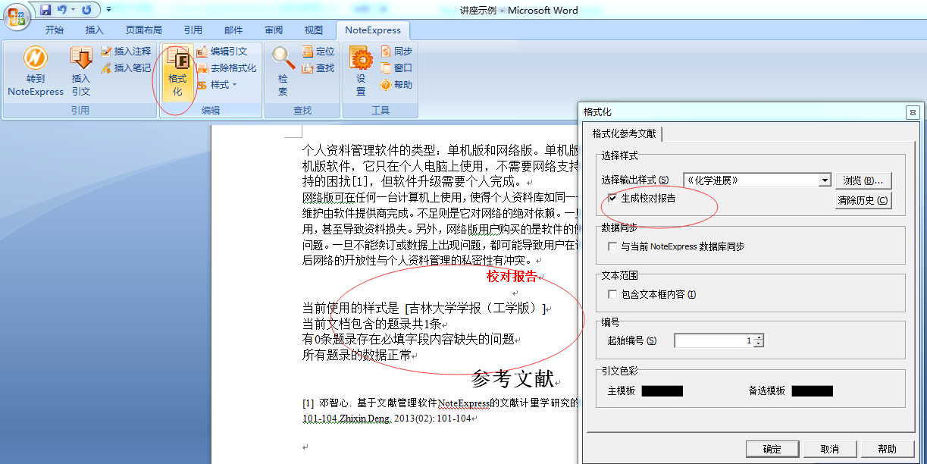
4校对报告

Slide 39
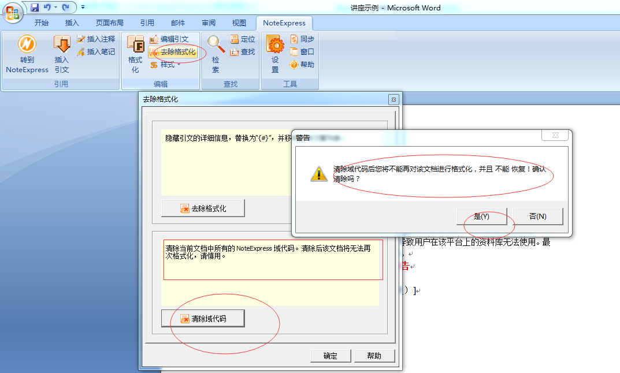
5去除域代码

Slide 40
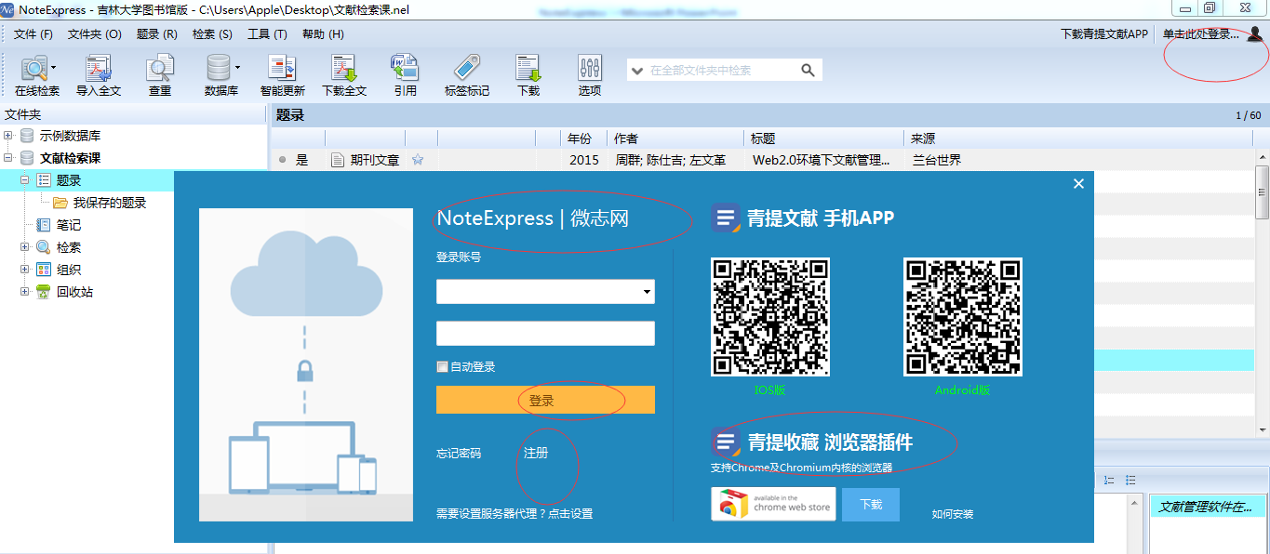
6微志插件、
青提手机app
微志插件支持：谷歌、百度（极速）、360（极速模式）等chorm内核的浏览器

Slide 41
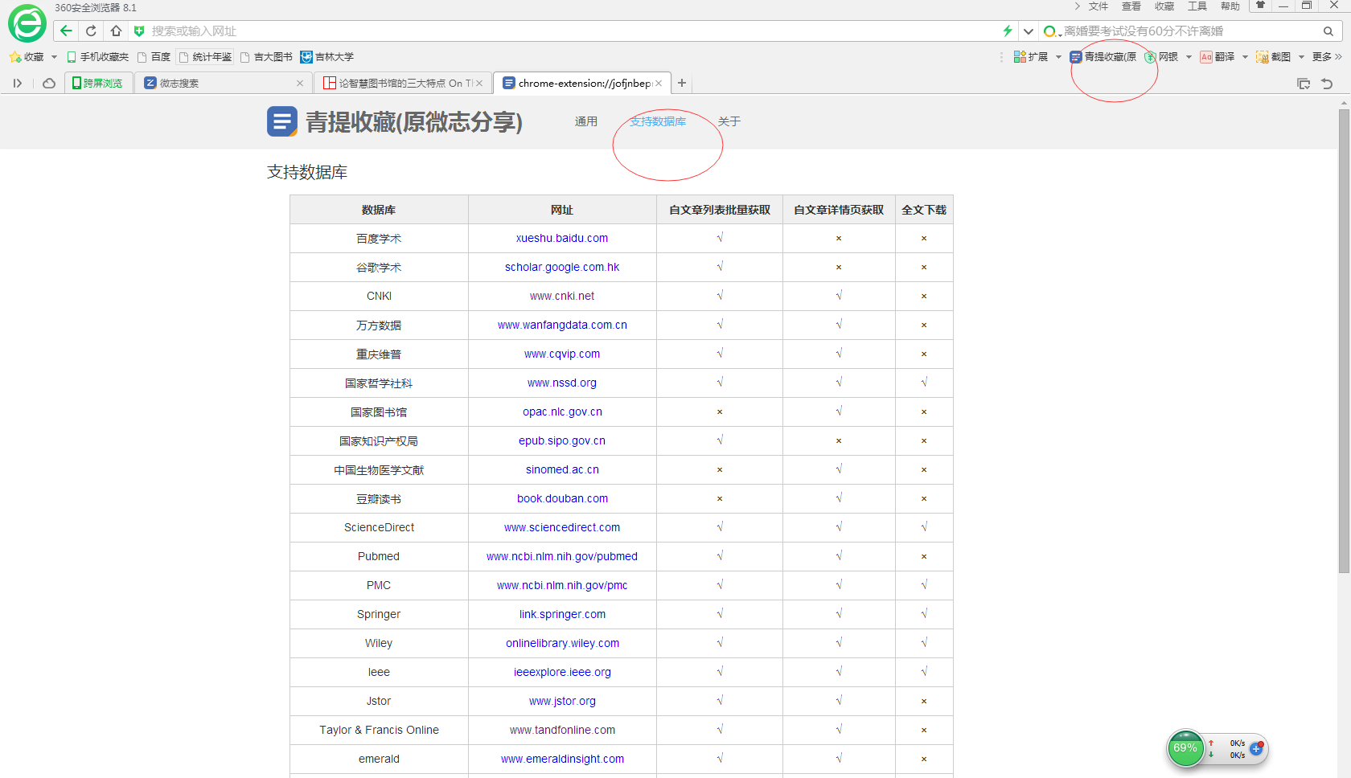
查看常用数据库
插件—鼠标右键—常用数据库

Slide 42
内容回顾：
NE软件内检索
网页输出
查重、下载全文与添加附件、标记、标签、检索、diy表头等
自动生成引文和参考文献
收集文献资料
管理文献资料
word中论文撰写

Slide 43


